Slide 1
Seðlabanki Íslands
Fjármálastöðugleiki 2013/1
Myndir

Slide 2
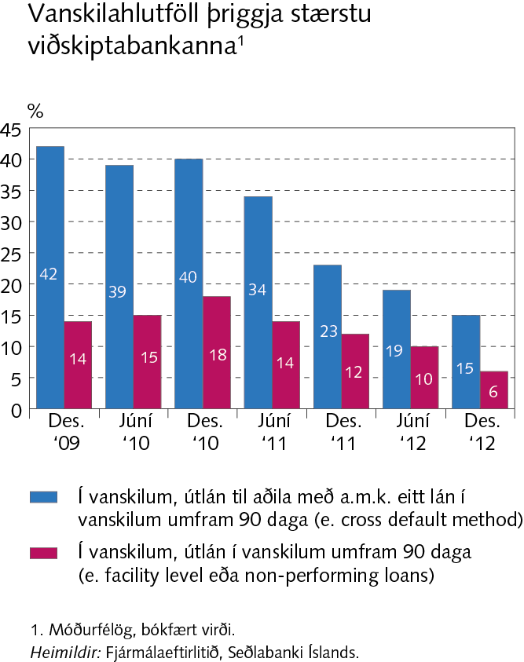
Fjármálalífið: horfur og helstu áhættuþættir

Slide 3
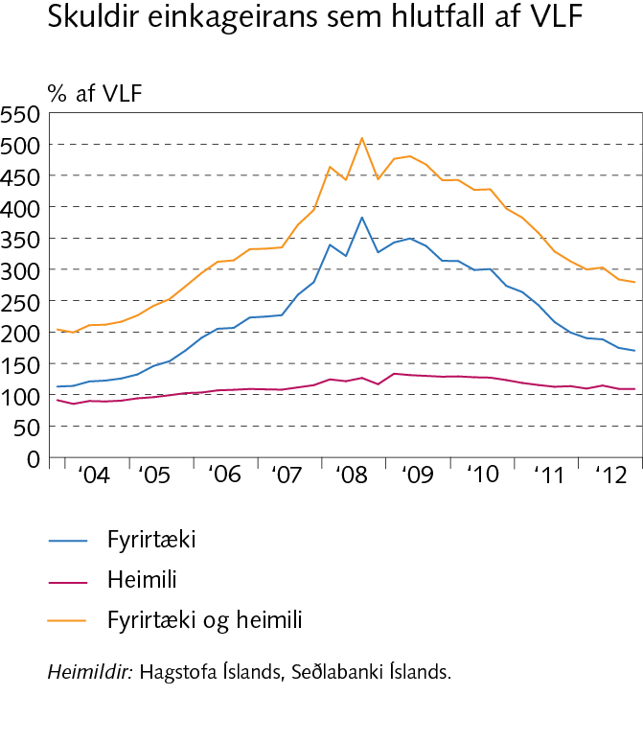
Fjármálalífið: horfur og helstu áhættuþættir

Slide 4
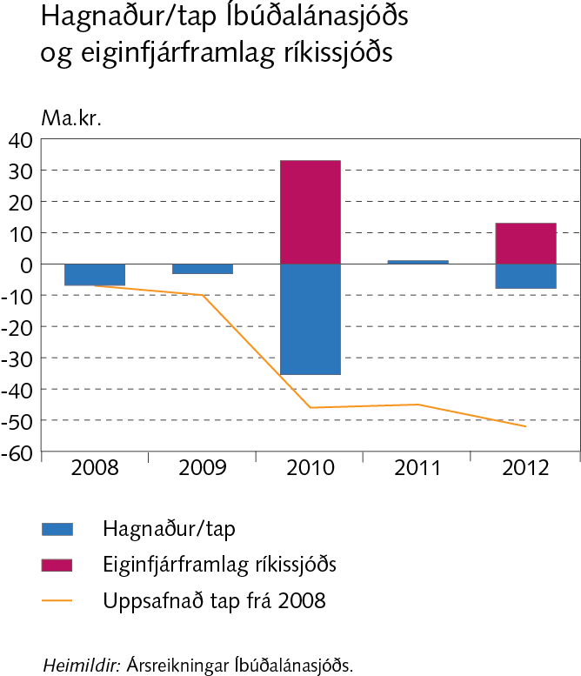
Fjármálalífið: horfur og helstu áhættuþættir

Slide 5
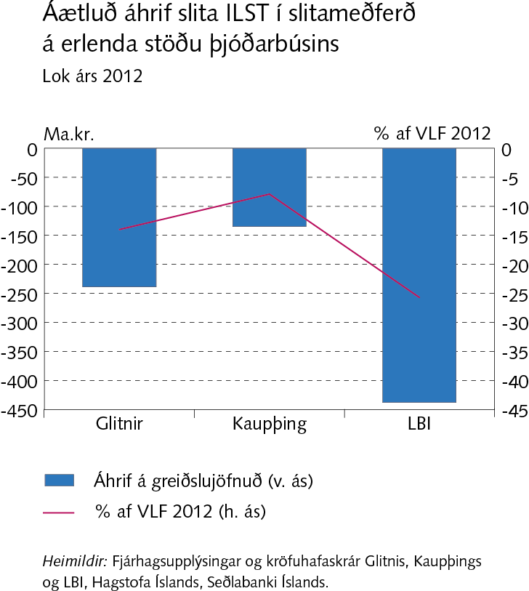
Fjármálalífið: horfur og helstu áhættuþættir

Slide 6
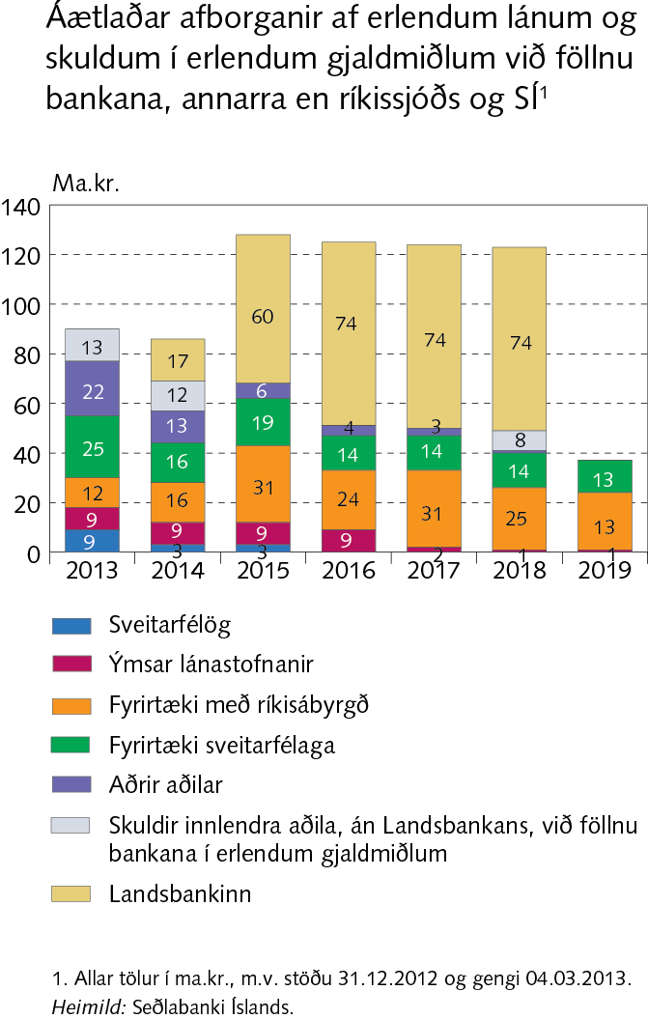
Fjármálalífið: horfur og helstu áhættuþættir

Slide 7
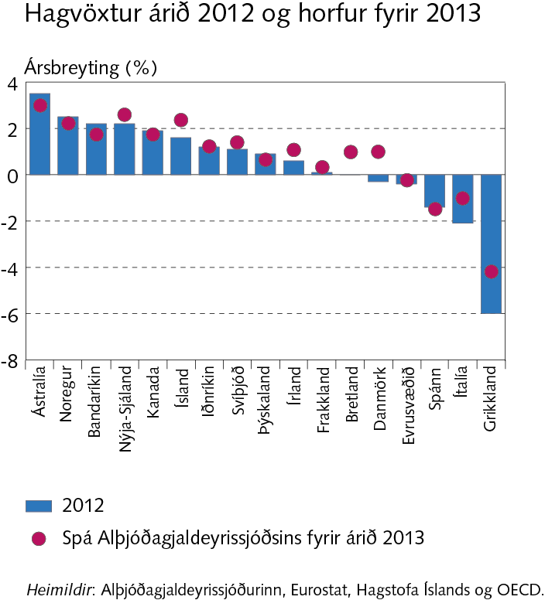
I Efnahagslegt umhverfi

Slide 8
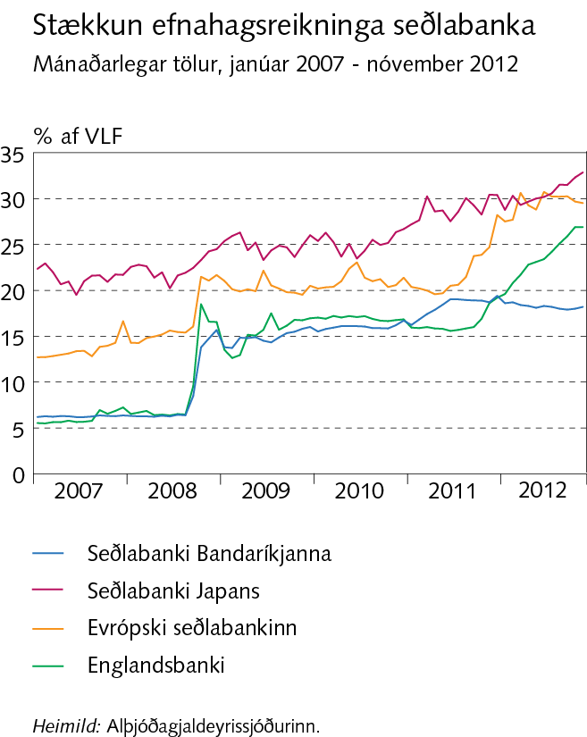
I Efnahagslegt umhverfi

Slide 9
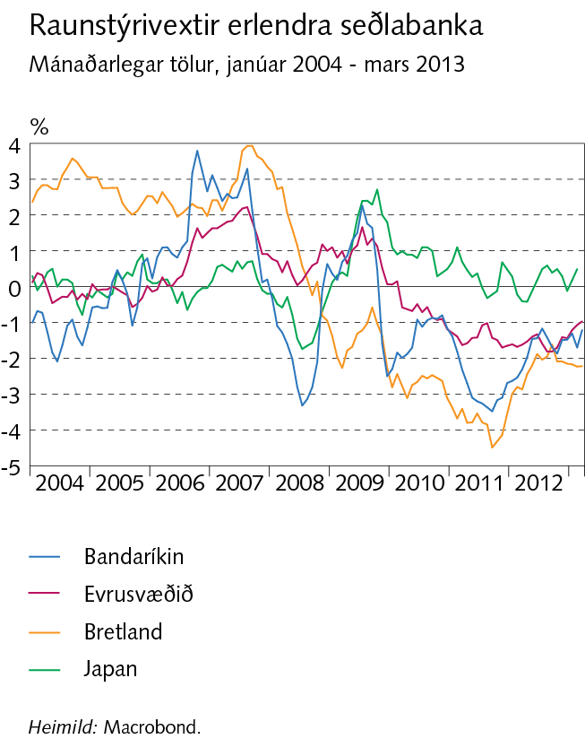
I Efnahagslegt umhverfi

Slide 10
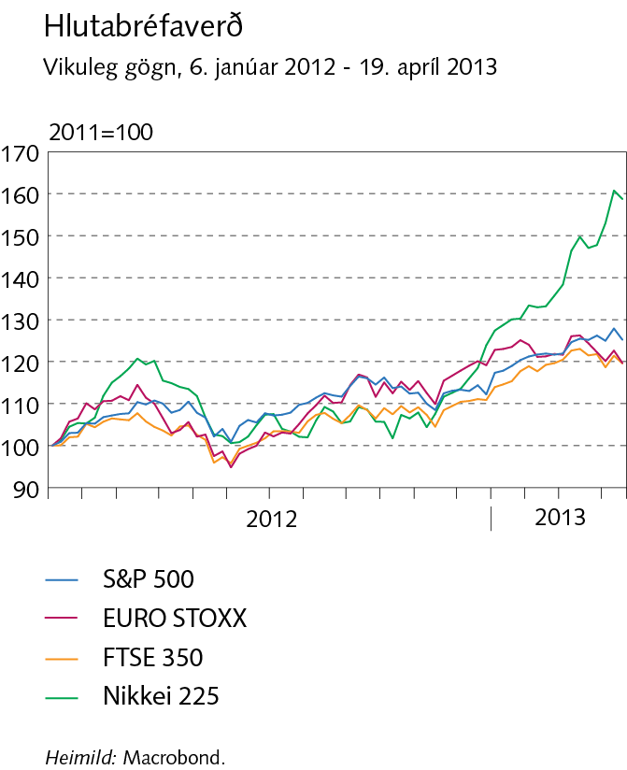
I Efnahagslegt umhverfi

Slide 11
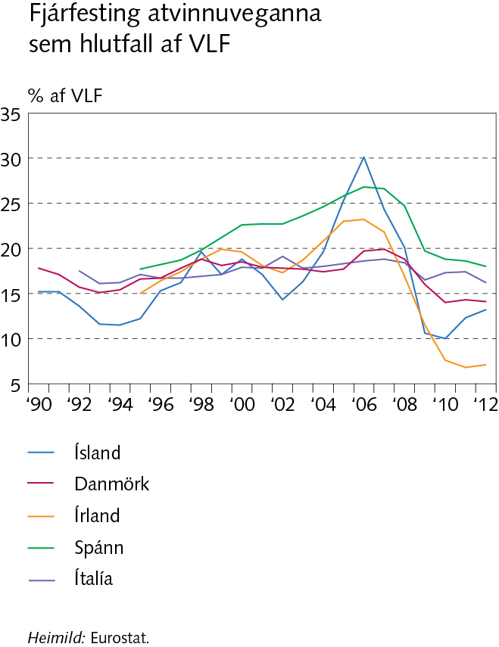
I Efnahagslegt umhverfi

Slide 12
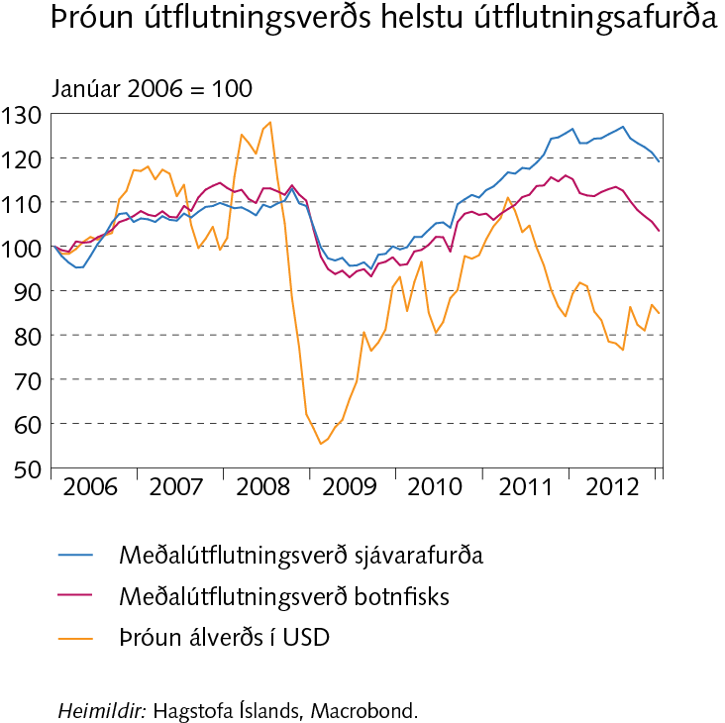
I Efnahagslegt umhverfi

Slide 13
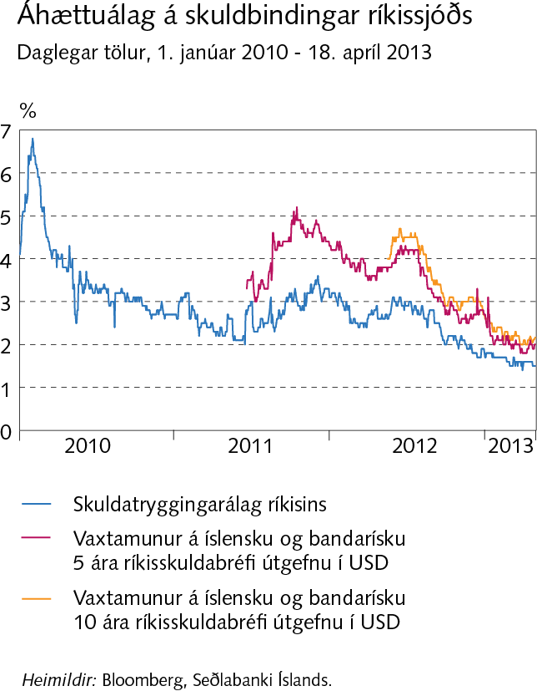
I Efnahagslegt umhverfi

Slide 14
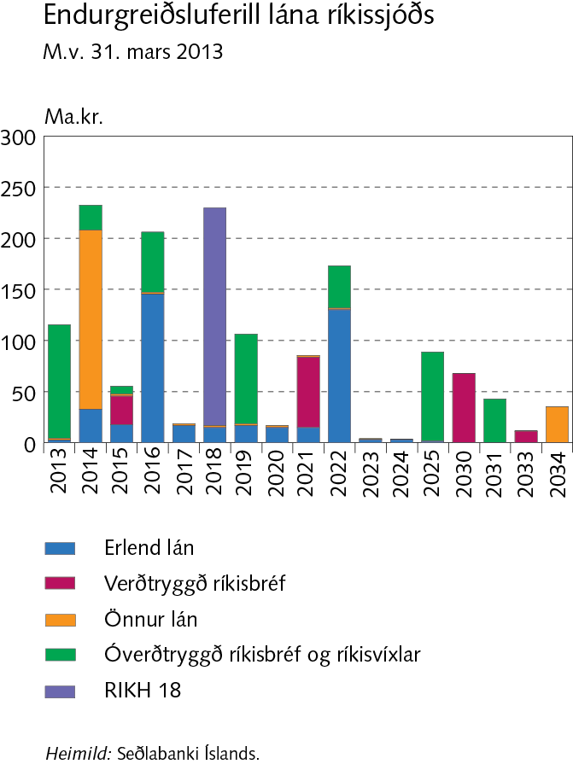
I Efnahagslegt umhverfi

Slide 15
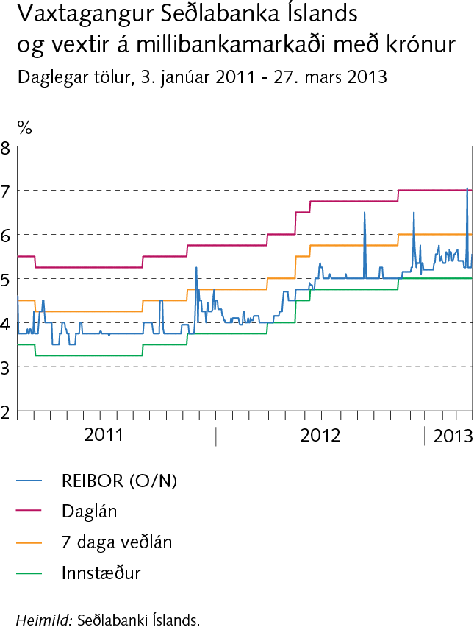
I Efnahagslegt umhverfi

Slide 16
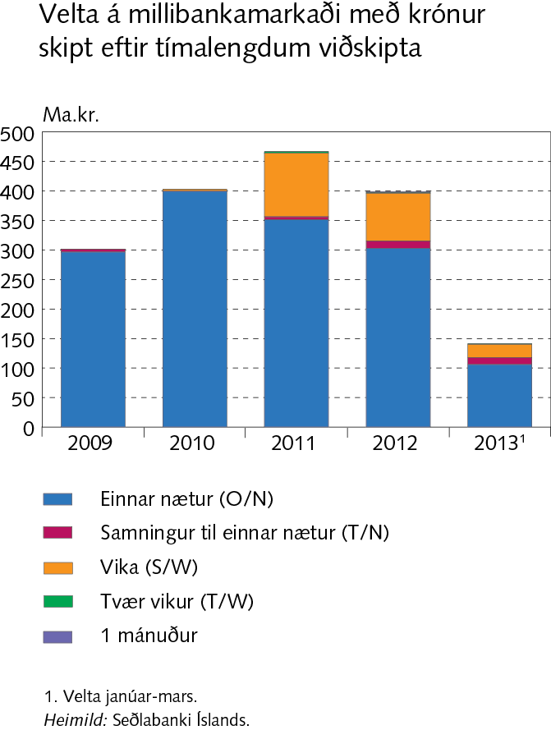
I Efnahagslegt umhverfi

Slide 17
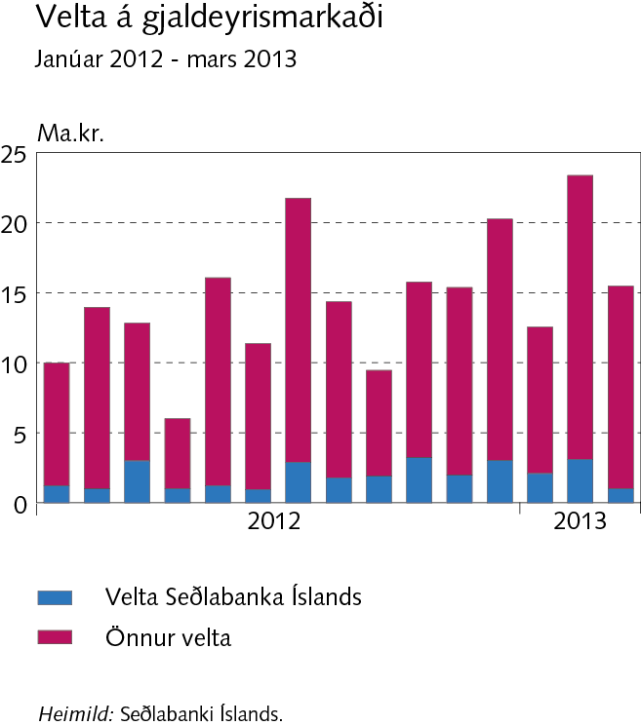
I Efnahagslegt umhverfi

Slide 18
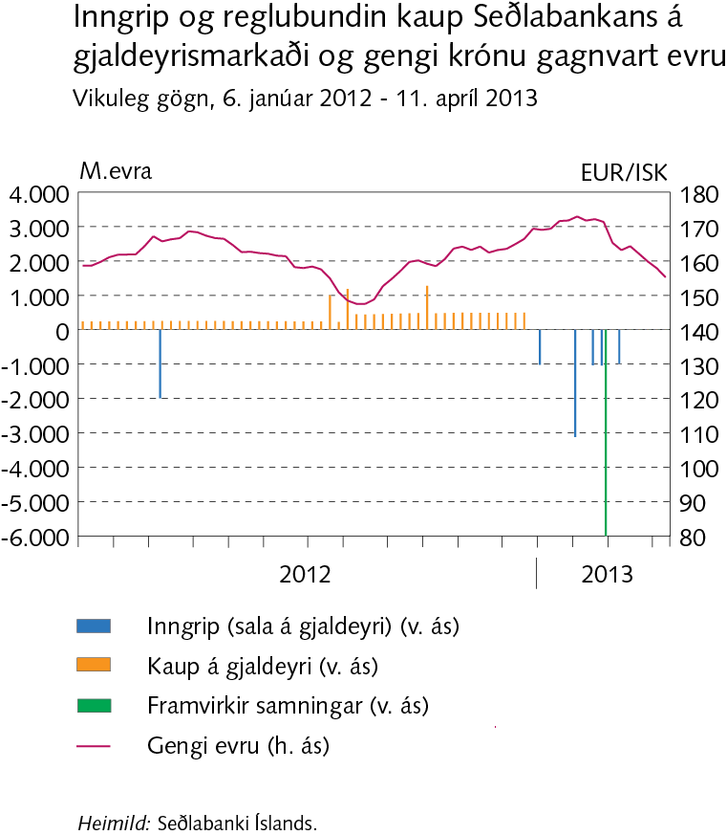
I Efnahagslegt umhverfi

Slide 19
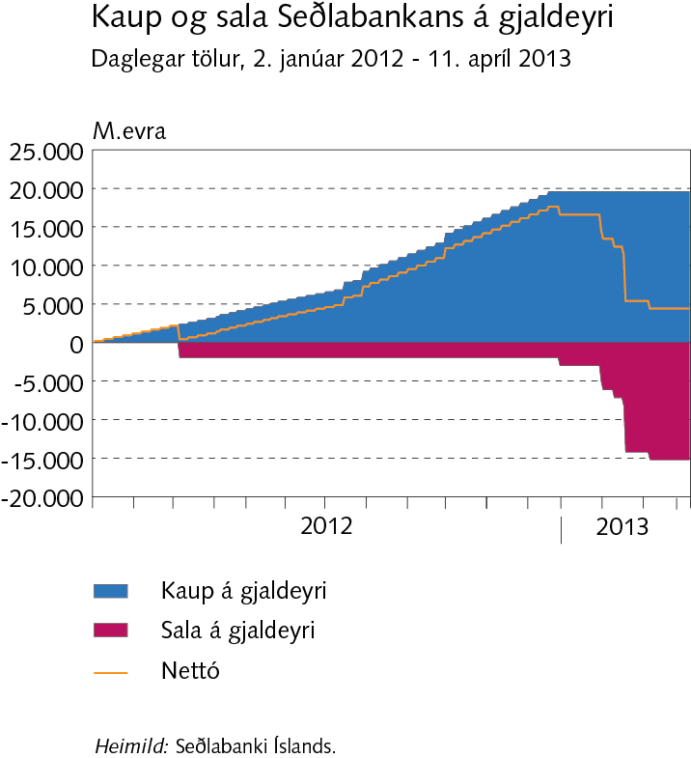
I Efnahagslegt umhverfi

Slide 20
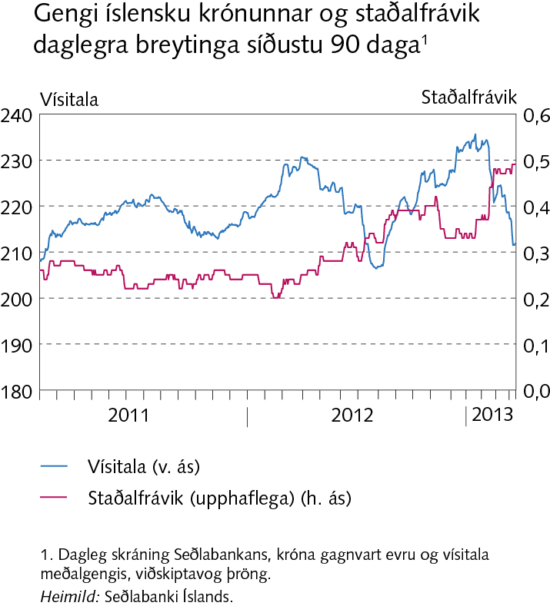
I Efnahagslegt umhverfi

Slide 21
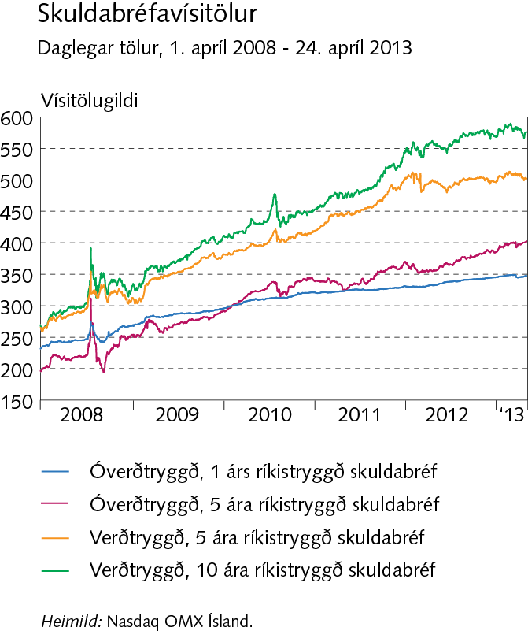
I Efnahagslegt umhverfi

Slide 22
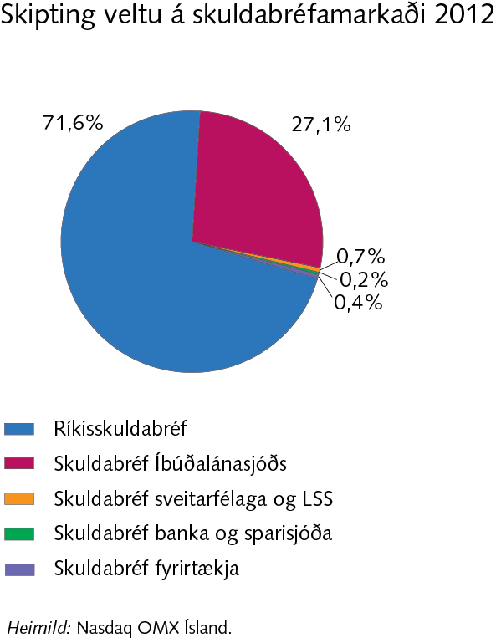
I Efnahagslegt umhverfi

Slide 23
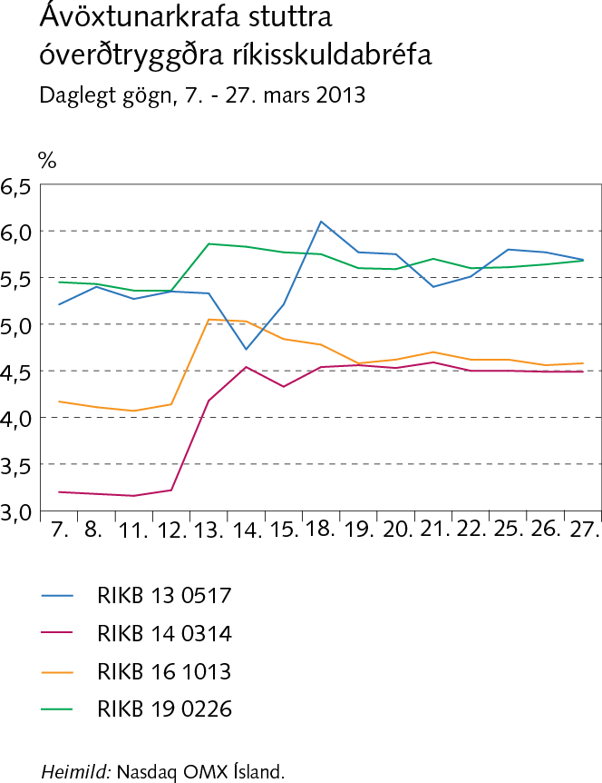
I Efnahagslegt umhverfi

Slide 24
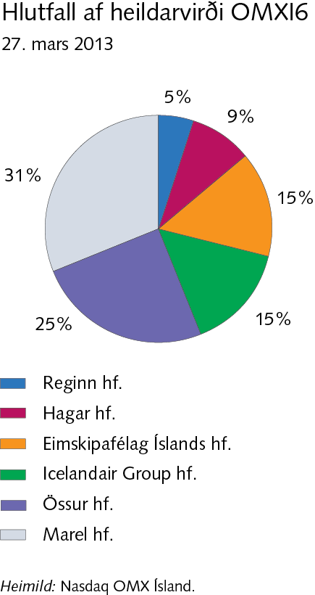
I Efnahagslegt umhverfi

Slide 25
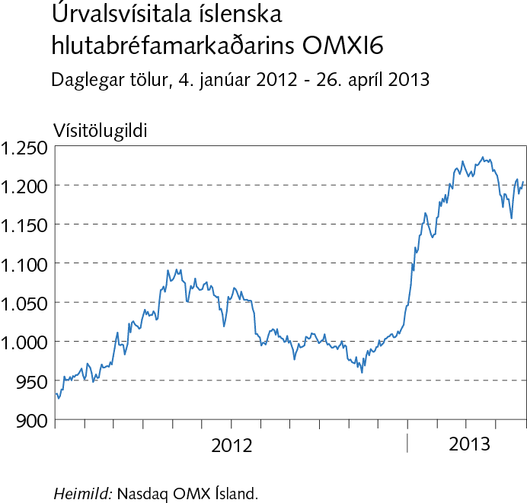
I Efnahagslegt umhverfi

Slide 26
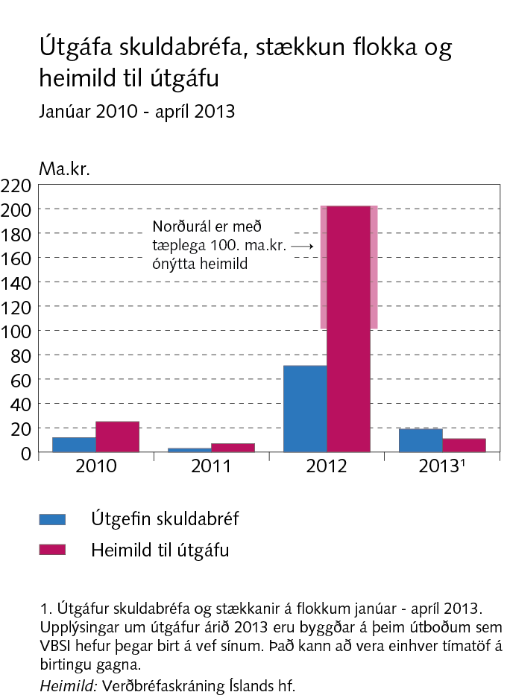
Rammagrein I-1 Útgáfa fyrirtækjaskuldabréfa

Slide 27
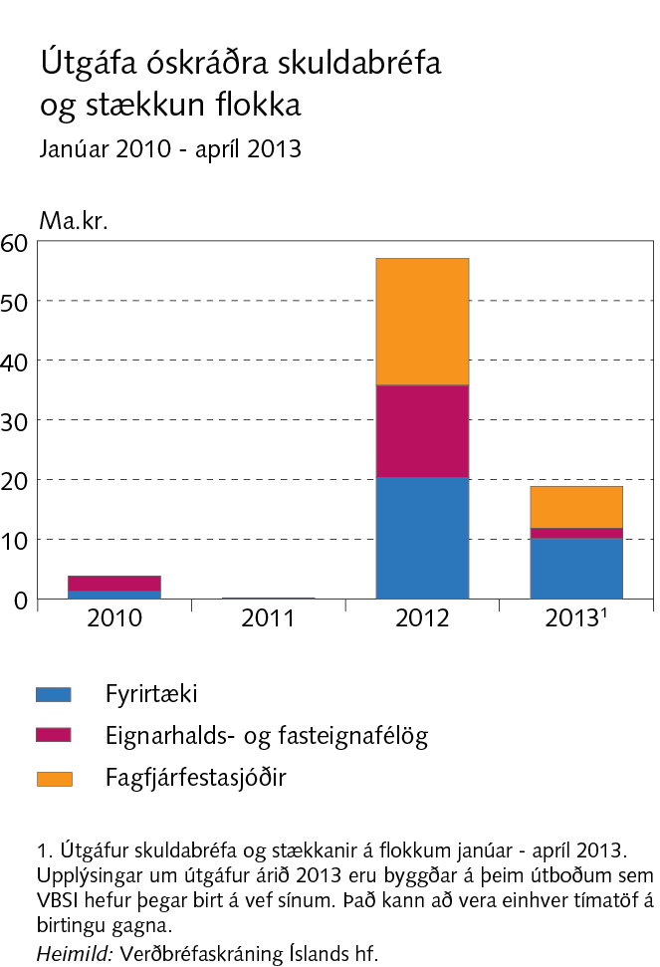
Rammagrein I-1 Útgáfa fyrirtækjaskuldabréfa

Slide 28
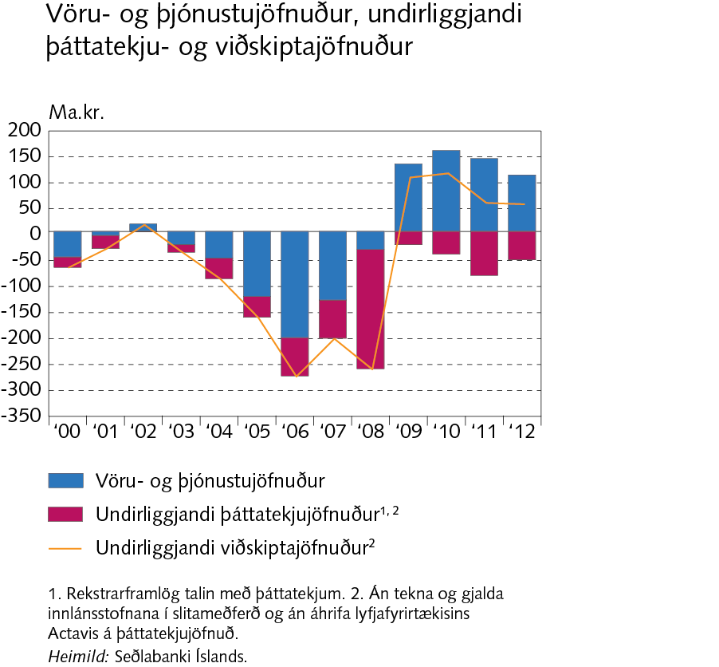
II Ytri staða þjóðarbúsins

Slide 29
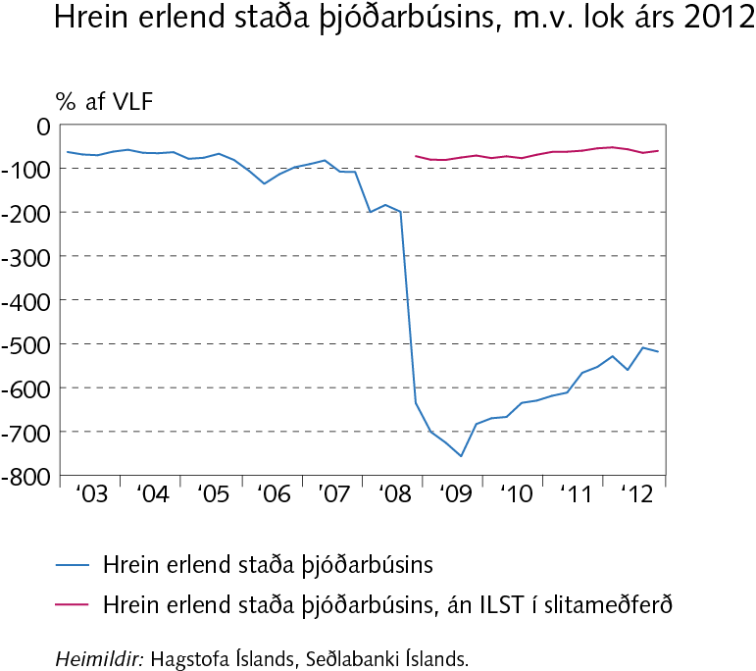
II Ytri staða þjóðarbúsins

Slide 30
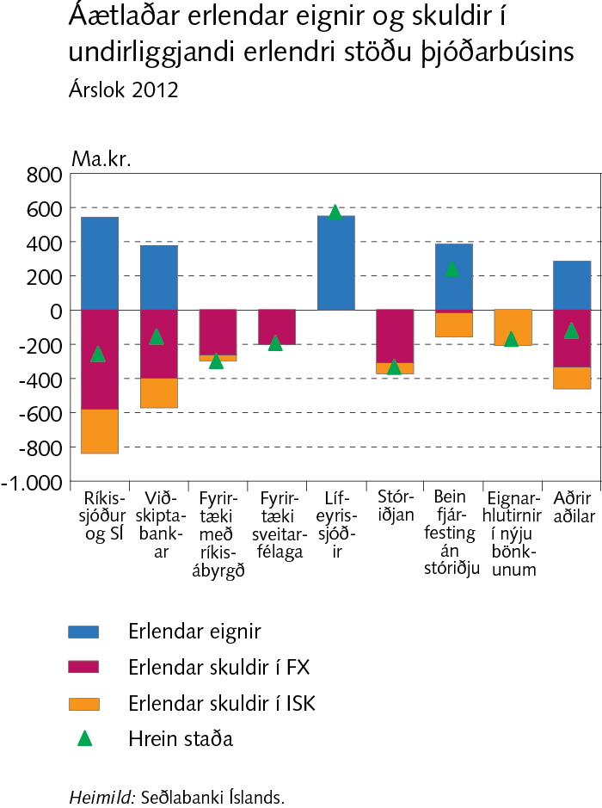
II Ytri staða þjóðarbúsins

Slide 31
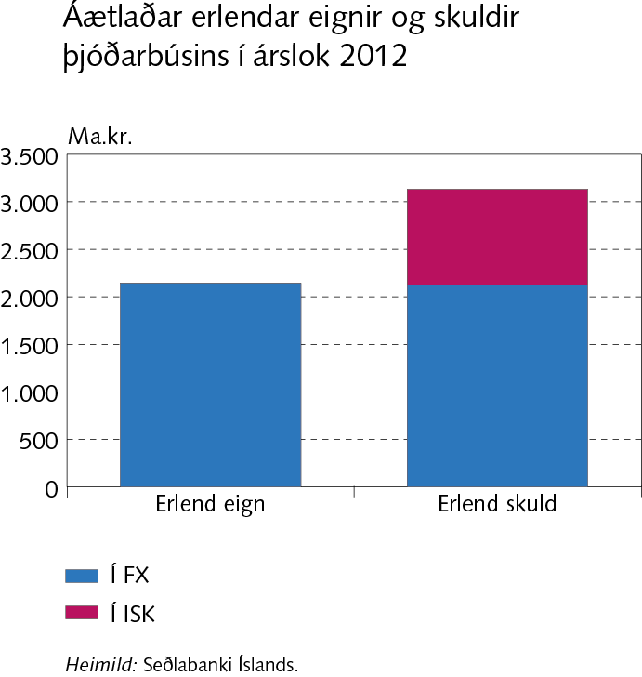
II Ytri staða þjóðarbúsins

Slide 32
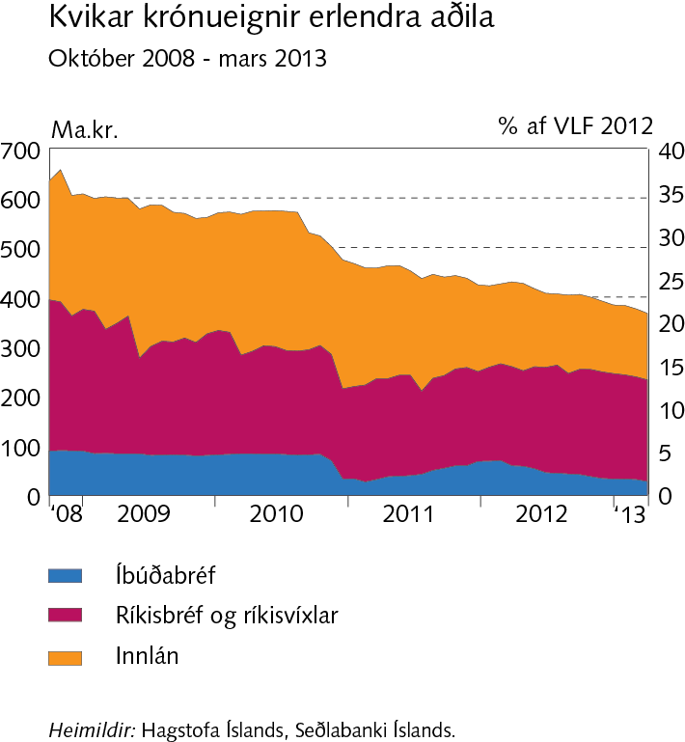
II Ytri staða þjóðarbúsins

Slide 33
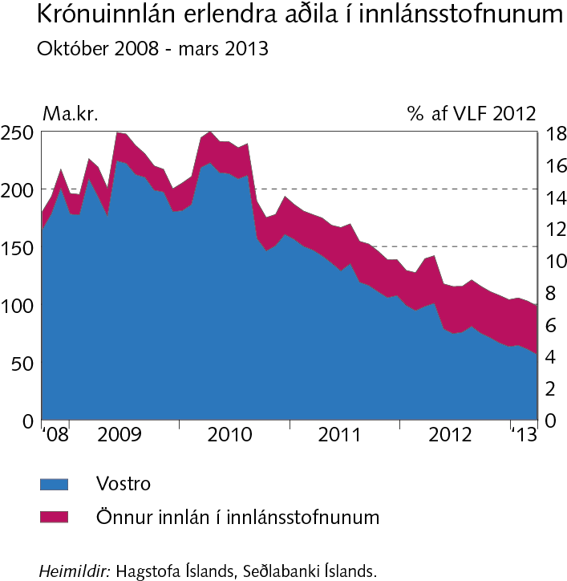
II Ytri staða þjóðarbúsins

Slide 34
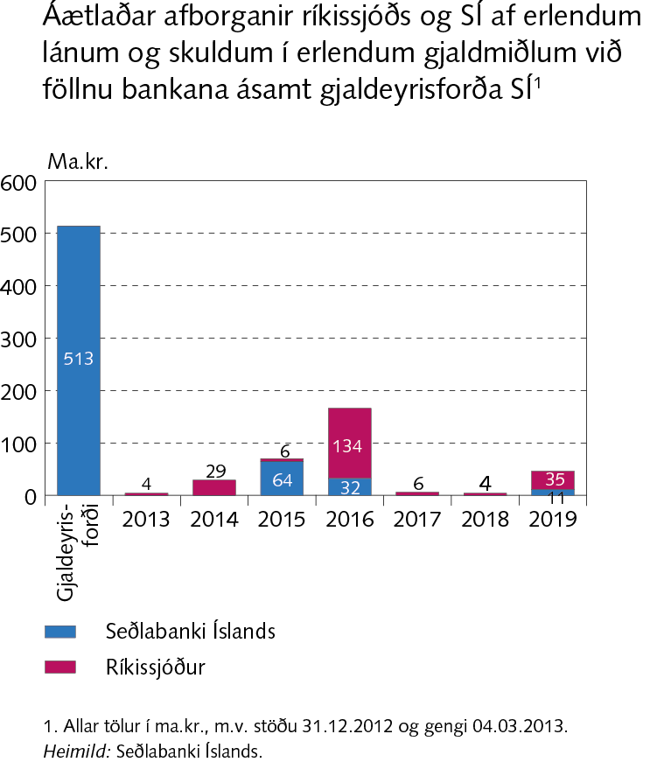
II Ytri staða þjóðarbúsins

Slide 35
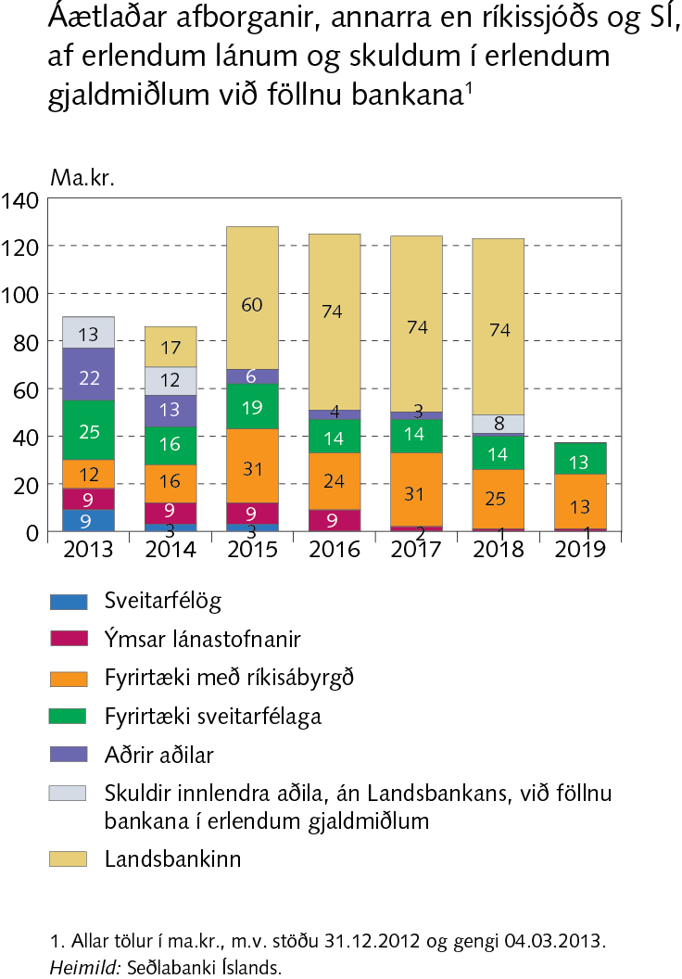
II Ytri staða þjóðarbúsins

Slide 36
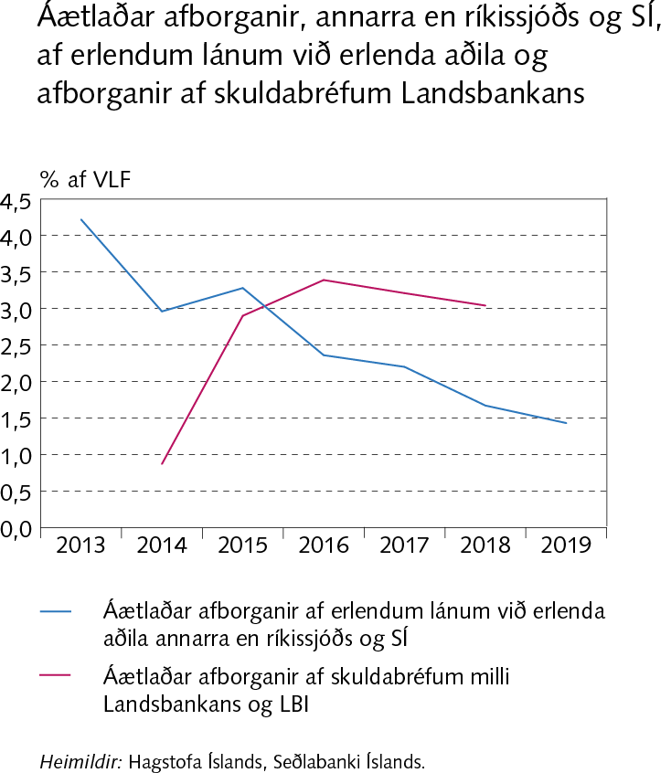
II Ytri staða þjóðarbúsins

Slide 37
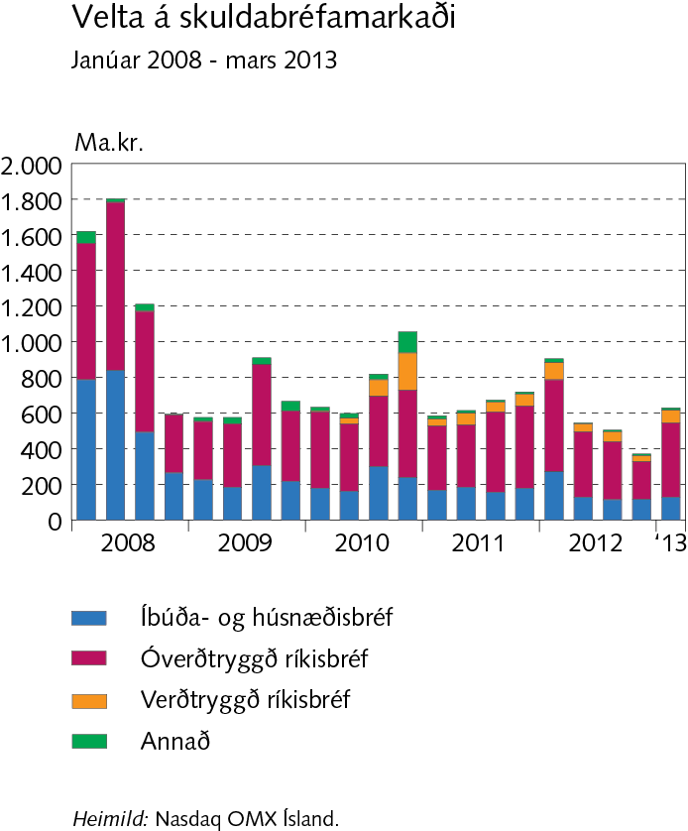
II Ytri staða þjóðarbúsins

Slide 38
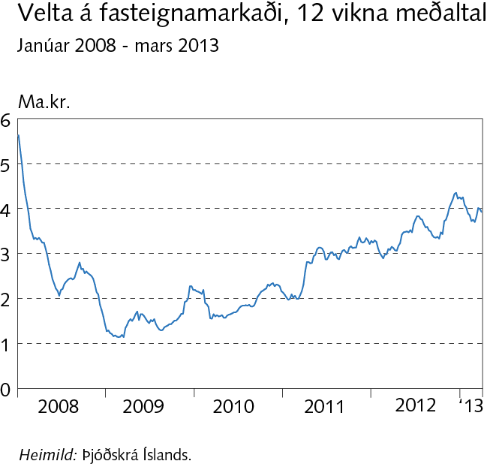
II Ytri staða þjóðarbúsins

Slide 39
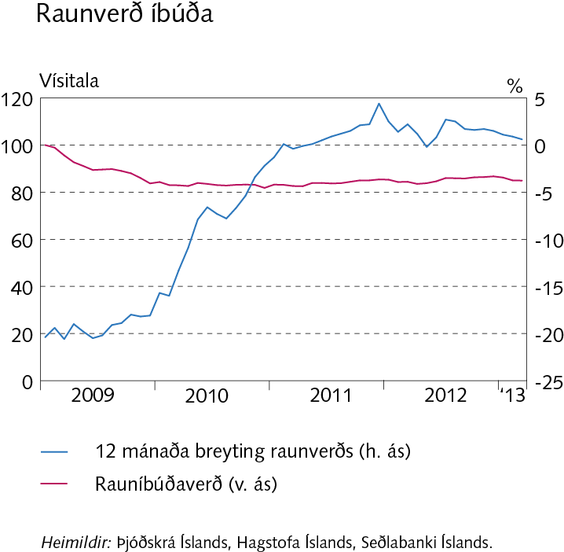
II Ytri staða þjóðarbúsins

Slide 40
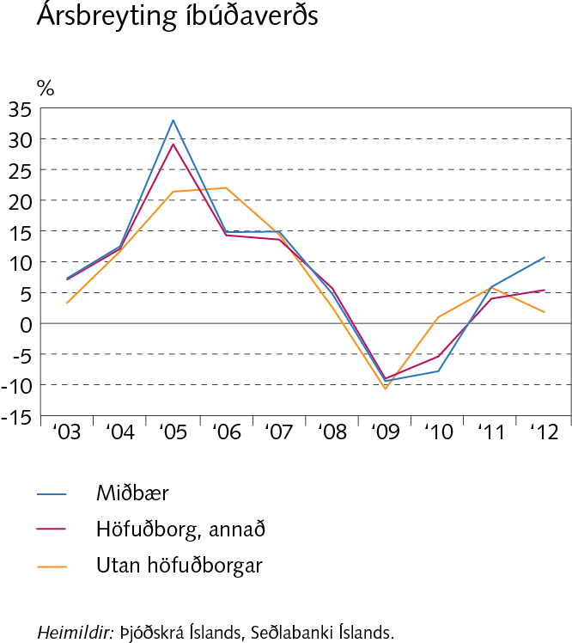
II Ytri staða þjóðarbúsins

Slide 41
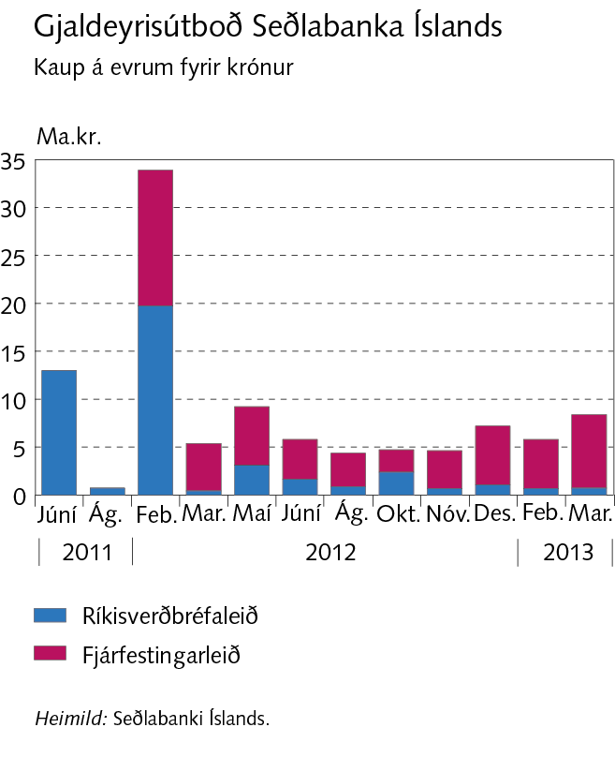
Rammagrein II-1 Gjaldeyrisútboð Seðlabankans

Slide 42
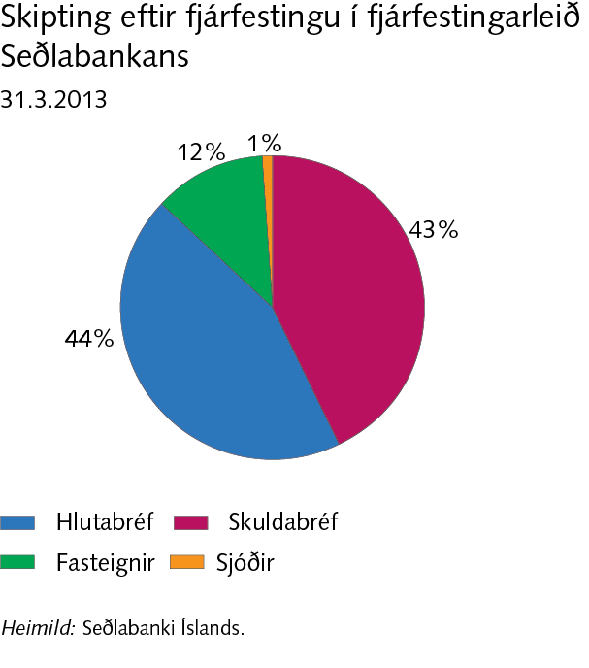
Rammagrein II-1 Gjaldeyrisútboð Seðlabankans

Slide 43
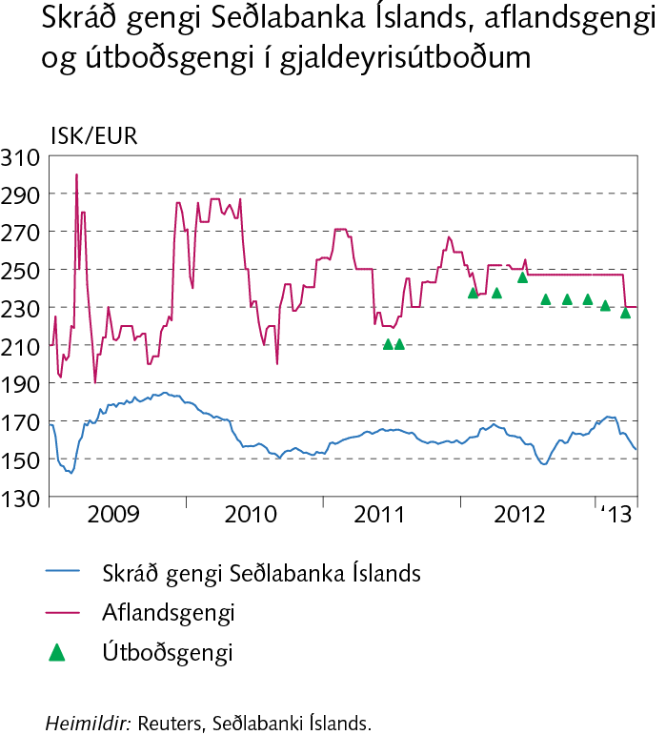
Rammagrein II-1 Gjaldeyrisútboð Seðlabankans

Slide 44
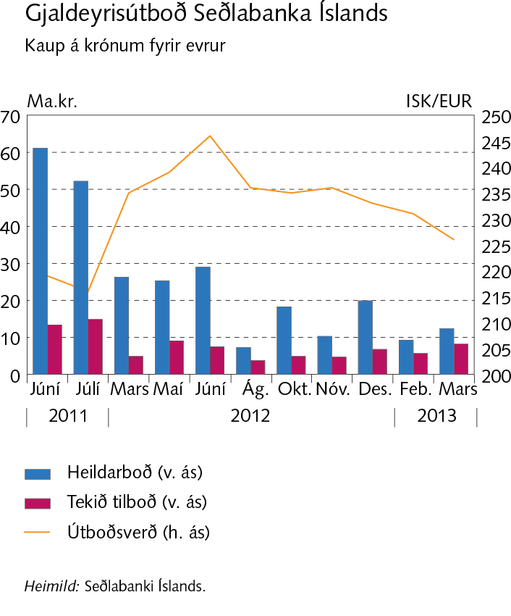
Rammagrein II-1 Gjaldeyrisútboð Seðlabankans

Slide 45
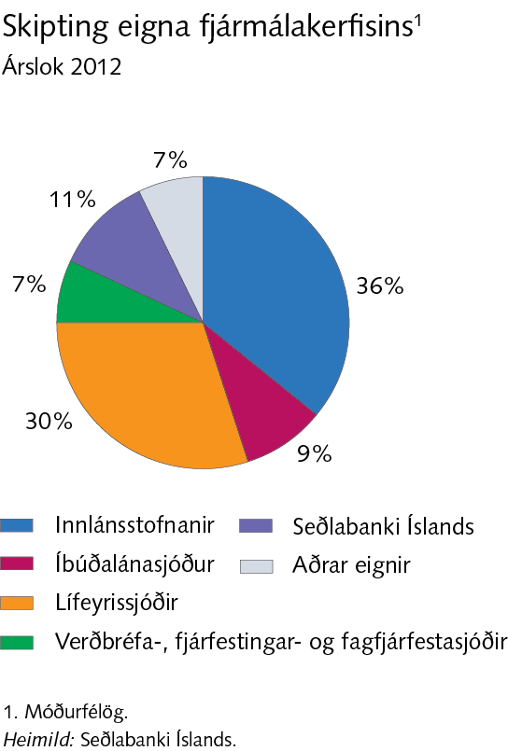
III Aðilar á fjármálamarkaði

Slide 46
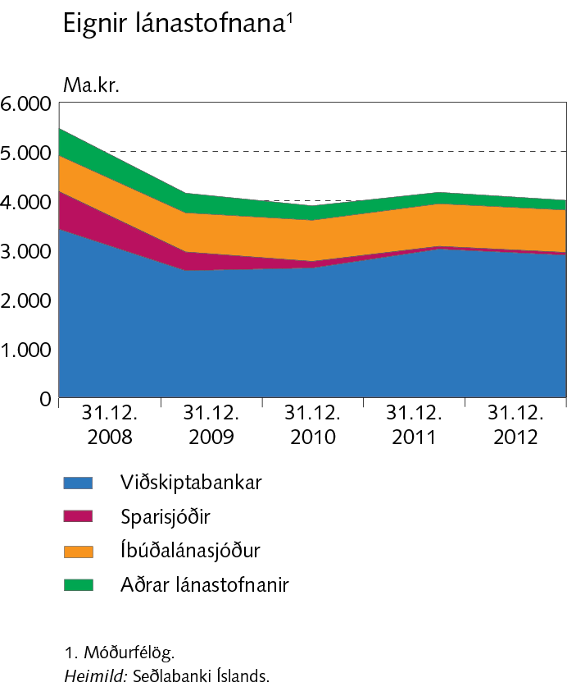
III Aðilar á fjármálamarkaði

Slide 47
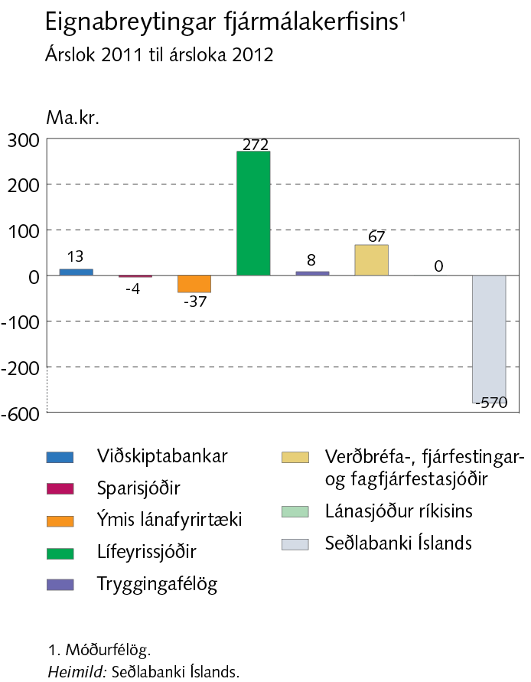
III Aðilar á fjármálamarkaði

Slide 48
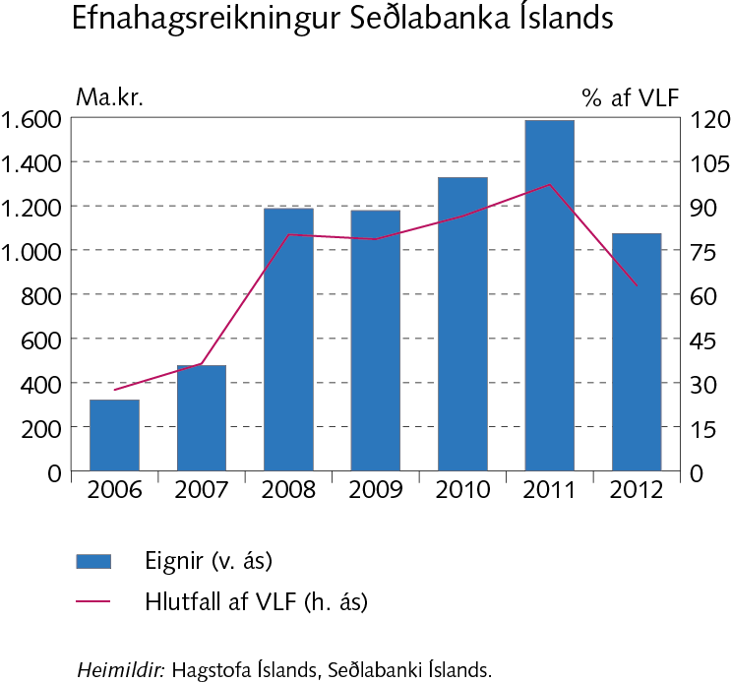
III Aðilar á fjármálamarkaði

Slide 49
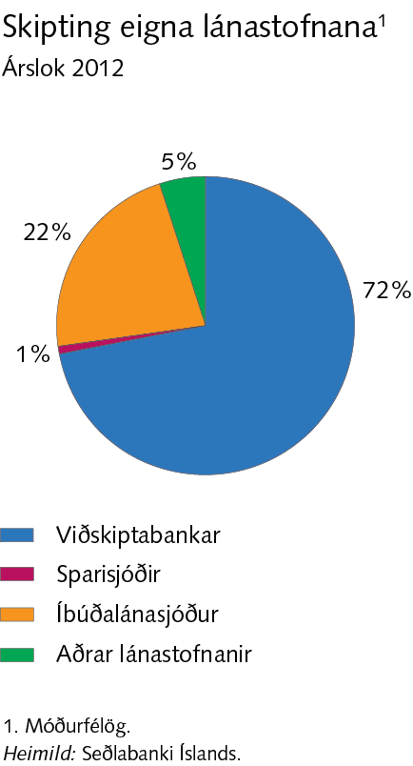
III Aðilar á fjármálamarkaði

Slide 50
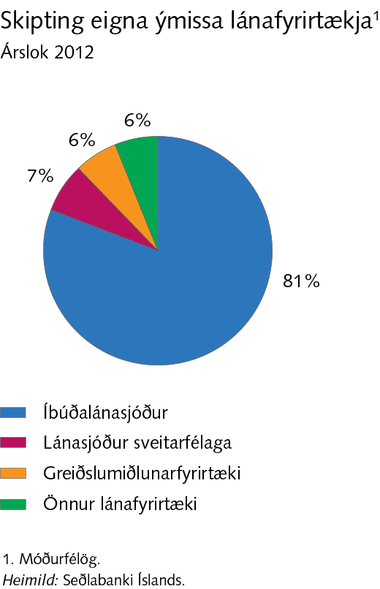
III Aðilar á fjármálamarkaði

Slide 51
III Aðilar á fjármálamarkaði

Slide 52
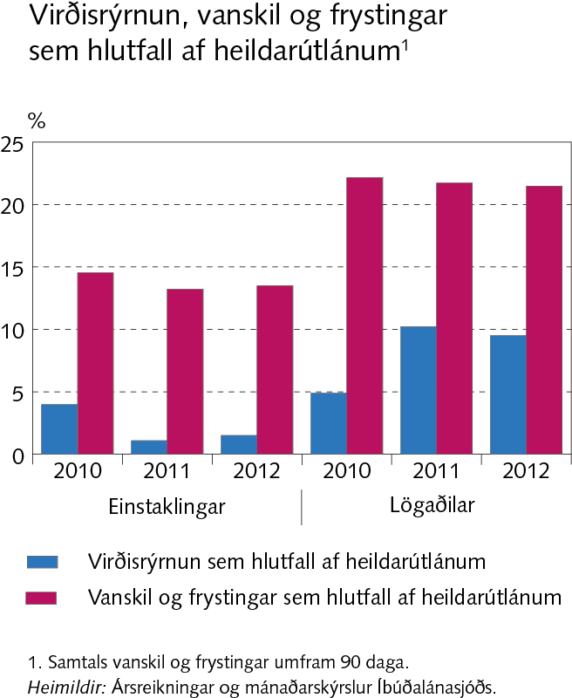
III Aðilar á fjármálamarkaði

Slide 53
III Aðilar á fjármálamarkaði

Slide 54
III Aðilar á fjármálamarkaði

Slide 55
III Aðilar á fjármálamarkaði

Slide 56
III Aðilar á fjármálamarkaði

Slide 57
III Aðilar á fjármálamarkaði

Slide 58
III Aðilar á fjármálamarkaði

Slide 59
Rammagrein III-1 Íbúðalánasjóður

Slide 60
Rammagrein III-1 Íbúðalánasjóður

Slide 61
Rammagrein III-1 Íbúðalánasjóður

Slide 62
Rammagrein III-1 Íbúðalánasjóður

Slide 63
Rammagrein III-1 Íbúðalánasjóður

Slide 64
Rammagrein III-1 Íbúðalánasjóður

Slide 65
IV Eignir innlánsstofnana og staða lántakenda

Slide 66
IV Eignir innlánsstofnana og staða lántakenda

Slide 67
IV Eignir innlánsstofnana og staða lántakenda

Slide 68
IV Eignir innlánsstofnana og staða lántakenda

Slide 69
IV Eignir innlánsstofnana og staða lántakenda

Slide 70
IV Eignir innlánsstofnana og staða lántakenda

Slide 71
IV Eignir innlánsstofnana og staða lántakenda

Slide 72
IV Eignir innlánsstofnana og staða lántakenda

Slide 73
IV Eignir innlánsstofnana og staða lántakenda

Slide 74
IV Eignir innlánsstofnana og staða lántakenda

Slide 75
IV Eignir innlánsstofnana og staða lántakenda

Slide 76
IV Eignir innlánsstofnana og staða lántakenda

Slide 77
IV Eignir innlánsstofnana og staða lántakenda

Slide 78
IV Eignir innlánsstofnana og staða lántakenda

Slide 79
IV Eignir innlánsstofnana og staða lántakenda

Slide 80
IV Eignir innlánsstofnana og staða lántakenda

Slide 81
IV Eignir innlánsstofnana og staða lántakenda

Slide 82
IV Eignir innlánsstofnana og staða lántakenda

Slide 83
IV Eignir innlánsstofnana og staða lántakenda

Slide 84
IV Eignir innlánsstofnana og staða lántakenda

Slide 85
IV Eignir innlánsstofnana og staða lántakenda

Slide 86
IV Eignir innlánsstofnana og staða lántakenda

Slide 87
IV Eignir innlánsstofnana og staða lántakenda

Slide 88
IV Eignir innlánsstofnana og staða lántakenda

Slide 89
IV Eignir innlánsstofnana og staða lántakenda

Slide 90
IV Eignir innlánsstofnana og staða lántakenda

Slide 91
IV Eignir innlánsstofnana og staða lántakenda

Slide 92
IV Eignir innlánsstofnana og staða lántakenda

Slide 93
IV Eignir innlánsstofnana og staða lántakenda

Slide 94
IV Eignir innlánsstofnana og staða lántakenda

Slide 95
IV Eignir innlánsstofnana og staða lántakenda

Slide 96
IV Eignir innlánsstofnana og staða lántakenda

Slide 97
IV Eignir innlánsstofnana og staða lántakenda

Slide 98
IV Eignir innlánsstofnana og staða lántakenda

Slide 99
IV Eignir innlánsstofnana og staða lántakenda

Slide 100
IV Eignir innlánsstofnana og staða lántakenda

Slide 101
IV Eignir innlánsstofnana og staða lántakenda

Slide 102
IV Eignir innlánsstofnana og staða lántakenda

Slide 103
Rammagrein IV-1 Lán til fasteignakaupa: Óverðtryggð eða verðtryggð

Slide 104
Rammagrein IV-1 Lán til fasteignakaupa: Óverðtryggð eða verðtryggð

Slide 105
Rammagrein IV-1 Lán til fasteignakaupa: Óverðtryggð eða verðtryggð

Slide 106
Rammagrein IV-1 Lán til fasteignakaupa: Óverðtryggð eða verðtryggð

Slide 107
Rammagrein IV-1 Lán til fasteignakaupa: Óverðtryggð eða verðtryggð

Slide 108
Rammagrein IV-1 Lán til fasteignakaupa: Óverðtryggð eða verðtryggð

Slide 109
Rammagrein IV-1 Lán til fasteignakaupa: Óverðtryggð eða verðtryggð

Slide 110
Rammagrein IV-2 Skuldir, tekjur og greiðslubyrði lána samkvæmt framtalsgögnum

Slide 111
Rammagrein IV-2 Skuldir, tekjur og greiðslubyrði lána samkvæmt framtalsgögnum

Slide 112
Rammagrein IV-2 Skuldir, tekjur og greiðslubyrði lána samkvæmt framtalsgögnum

Slide 113
Rammagrein IV-2 Skuldir, tekjur og greiðslubyrði lána samkvæmt framtalsgögnum

Slide 114
Rammagrein IV-2 Skuldir, tekjur og greiðslubyrði lána samkvæmt framtalsgögnum

Slide 115
Rammagrein IV-2 Skuldir, tekjur og greiðslubyrði lána samkvæmt framtalsgögnum

Slide 116
Rammagrein IV-2 Skuldir, tekjur og greiðslubyrði lána samkvæmt framtalsgögnum

Slide 117
Rammagrein IV-2 Skuldir, tekjur og greiðslubyrði lána samkvæmt framtalsgögnum

Slide 118
Rammagrein IV-2 Skuldir, tekjur og greiðslubyrði lána samkvæmt framtalsgögnum

Slide 119
Rammagrein IV-2 Skuldir, tekjur og greiðslubyrði lána samkvæmt framtalsgögnum

Slide 120
Rammagrein IV-2 Skuldir, tekjur og greiðslubyrði lána samkvæmt framtalsgögnum

Slide 121
Rammagrein IV-2 Skuldir, tekjur og greiðslubyrði lána samkvæmt framtalsgögnum

Slide 122
Rammagrein IV-2 Skuldir, tekjur og greiðslubyrði lána samkvæmt framtalsgögnum

Slide 123
V Fjármögnun og laust fé

Slide 124
V Fjármögnun og laust fé

Slide 125
V Fjármögnun og laust fé

Slide 126
V Fjármögnun og laust fé

Slide 127
V Fjármögnun og laust fé

Slide 128
V Fjármögnun og laust fé

Slide 129
V Fjármögnun og laust fé

Slide 130
V Fjármögnun og laust fé

Slide 131
Rammagrein V Nýjar lausafjárreglur

Slide 132
VI Rekstur og eigið fé

Slide 133
VI Rekstur og eigið fé

Slide 134
VI Rekstur og eigið fé

Slide 135
VI Rekstur og eigið fé

Slide 136
VI Rekstur og eigið fé

Slide 137
VI Rekstur og eigið fé

Slide 138
VI Rekstur og eigið fé

Slide 139
VI Rekstur og eigið fé

Slide 140
VI Rekstur og eigið fé

Slide 141
VI Rekstur og eigið fé

Slide 142
Rammagrein VI-1 Verðtryggingarmisvægi

Slide 143
Rammagrein VI-1 Verðtryggingarmisvægi

Slide 144
Rammagrein VI-2 Sveifluháð eiginfjárálag

Slide 145
Rammagrein VI-2 Sveifluháð eiginfjárálag

Slide 146
Rammagrein VI-2 Sveifluháð eiginfjárálag

Slide 147
Rammagrein VI-2 Sveifluháð eiginfjárálag

Slide 148
Rammagrein VI-2 Sveifluháð eiginfjárálag

Slide 149
Rammagrein VI-2 Sveifluháð eiginfjárálag

Slide 150
VII Uppgjör fallinna fjármálafyrirtækja

Slide 151
VII Uppgjör fallinna fjármálafyrirtækja

Slide 152
VII Uppgjör fallinna fjármálafyrirtækja

Slide 153
VII Uppgjör fallinna fjármálafyrirtækja

Slide 154
VII Uppgjör fallinna fjármálafyrirtækja

Slide 155
VII Uppgjör fallinna fjármálafyrirtækja

Slide 156
VII Uppgjör fallinna fjármálafyrirtækja

Slide 157
VII Uppgjör fallinna fjármálafyrirtækja

Slide 158
VII Uppgjör fallinna fjármálafyrirtækja

Slide 159
VII Uppgjör fallinna fjármálafyrirtækja

Slide 160
Rammagrein VII-1 Kröfur á föllnu bankana, útgreiðslur og fjárhæð útistandandi krafna

Slide 161
Rammagrein VII-2 Minni fjármálafyrirtæki í slitameðferð

Slide 162
Viðauki I Erlendur samanburður

Slide 163
Viðauki I Erlendur samanburður

Slide 164
Viðauki I Erlendur samanburður

Slide 165
Viðauki I Erlendur samanburður

Slide 166
Viðauki I Erlendur samanburður

Slide 167
Viðauki I Erlendur samanburður

